Slide 1
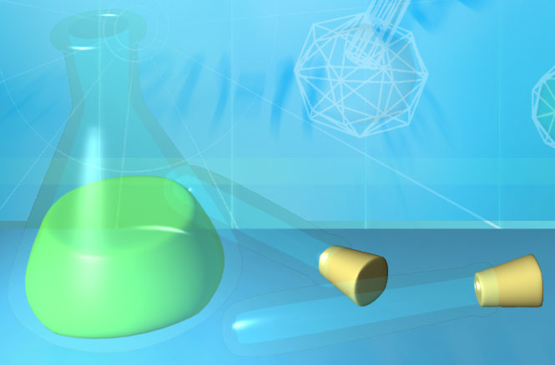

Slide 2
شیمی الیاف طبیعی
منابع:
1- کتاب شیمی نساجی تالیف: دکتر بهزاد احمدی
2- خصوصیات الیاف نساجی تالیف: دکتر سامان نژاد و حاج شریفی
3- تکمیل کالای نساجی تالیف: دکتر سید اصفهانی
4- Cellulose and cellulous deriverties By: E. ott
5- Encyclopedia of polymer science and technology By: Loggy
6- Textile chemistry By: Peters

Slide 3
پیشینه
از آغاز ظهور انسان، همیشه چگونگی پوشش و نجات او از سرمازدگی مطرح بوده‌است. مردم باستانی مصری حدود به ۵۵۰۰ سال پیش هنر ریسندگی و بافندگی پنبه را فراگرفتند و چینی‌ها با پرورش کرم ابریشم نزدیک به ۳۶۰۰ سال پیش مشکلات پوشش خود را حل کردند. در سده هفدهم میلادی دانشمند انگلیسی به نام رابرت هوک (Robert Hooke) پیشنهاد کرد که می‌توان الیاف را با توجه به شیوه‌ای که کرم ابریشم عمل می‌کند تولید نمود. بعد از آن، یک بافنده انگلیسی به نام لوئیس شواب (Lois Schwabe ) توانست الیاف بسیار ظریف شیشه را با عبور شیشه مذاب از منافذ بسیار ریز تولید نماید. پس از چندی، سایر دانشمندان موفق به استخراج سلولز چوب و در نتیجه تولید الیاف شدند. در سده‌های هجده و نوزدهم میلادی، همراه با انقلاب صنعتی، رسیدگی و بافندگی تبدیل به فناوری تهیه پارچه از الیاف گوناگون طبیعی و مصنوعی شد.

Slide 4
لیف ((Fiber OR Fiber
لیف، ماده اولیه صنعت نساجی است. خصوصیات اصلی یك لیف عبارت است از نسبت فوق العاده زیاد طول به قطر آن، استحكام، لطافت، الاستیسیته، جذب رنگ و قابلیت ریسندگی؛ كه باعث سهولت تاب دادن الیاف و در نتیجه باعث افزایش قدرت نخ می شود.از مشخصه های مهم یك لیف؛ طول (متوسط طول، توزیع طولی)، سطح مقطع (مساحت كل، یكنواختی و شكل)، تجعد (تعداد و دامنه تجعد)، فنریت و مشخصات سطحی میباشد. همچنین یك لیف باید دارای خصوصیات فیزیكی، شیمیایی و مكانیكی مطلوبی باشد.

Slide 5
خصوصیات الیاف نساجی
1- نسبت طول به قطر: این نسبت باید بیشتر از ۱۰۰ از نظر تئوری و از نظر عملی باید بیشتر از ۱۰۰۰ باشد. بعنوان مثال : پنبه بالای ۱۴۰۰ ، پشم ۳۰۰۰ ، کتان ظریف ۱۲۵۰ و چتایی ۱۷۰ ۲
2- شکل سطح مقطع الیاف: - سطح مقطع پهن: (Wide section) به طور کلی سطح مقطع پهن سبب افزایش شفافیت و قدرت پوشاندنگی الیاف می شود.
- سطح مقطع گرد یا دایره ای شکل:(Circular Section) زیر دست الیاف با سطح مقطع گرد یا دایره ای، نرم و مطلوب بوده ولی قدرت پوشانندگی در حجم ثابت کمتر از سطخ مقطع پهن می باشد.
3- آرایش یافتگی مولکولهای پلیمر الیاف: شکل ردیف شدن زنجیر های پلیمری الیاف در حالت میکروسکوپی. درجه آرایش یافتگی: در حقیقت نشان دهنده متوسط زاویه زنجیرها نسبت به محور لیف است متوسط آرایش یافتگی بین ۴۵ تا صفر می باشد .آرایش یافتگی بوسیله فرآیند کشش کنترل می شود. زنجیر های موجودر در یک سیلندر لیفی باید دو خصوصیت را دارا باشد که عبارتند از :
1- آرایش یافتگی 2- تبلور(Crystalinity) این دو خاصیت باعث استحکام، انعطاف پذیری و سختی لیف می شود.

Slide 6
طبقه بندی الیاف بر اساس منشا
1- گیاهی: مثل پنبه،
کتان، کنف، رامی
الیاف طبیعی 2 - حیوانی: ابریشم، پشم
Natural fibers 3- معدنی: الیاف آزبست
الیاف
Fibers 1- الیاف بازیافته
الیاف بشرساخته fibers Regenerated
Manmade fibers 2- الیاف مصنوعی
Synthetic fibers

Slide 7
ساختمان داخلی الیاف
همانطور که از مجموع الیاف در نتیجه عملیات ریسندگی ، نخ ساخته می شود ، یک لیف نیز از مجموع رشته های کوچکتری که آن را اصطلاحاً «فیبریل» Fibril) ) می نامند، به وجود می آید و هر فایبریل نیز مرکب از ملکولهای زنجیری (ماکرومولکول) است که کم و بیش به موازات همدیگر در محور طولی فایبریل قرار دارند و به وسیله زنجیرهای عرضی در بعضی نقاط به همدیگر متصل می شوند . اگرچه به طور کلی ، ماکرومولکول در محور طولی الیاف قرار دارند ولی الزاماً به موازات همدیگر قرار نمی گیرند ، بلکه در بعضی از قسمتها به صورت آرایش یافته ، منظم و بلورین قرار دارند و در قسمتهای دیگر ممکن است بی نظم باشند.

Slide 8
باید توجه داشت که موازی قرار گرفتن مولکولها ، بین الیاف مصنوعی و طبیعی متفاوت است . الیاف مصنوعی نسبت به الیاف طبیعی معمولاً دارای آرایش مولکولی بیشتری هستند . در الیاف طبیعی نیز این گونه آرایش ها یکسان نیست ، به عنوان مثال اگر الیاف سلولزی پنبه و کتان را در نظر بگیریم هر دو از نظر شیمیایی شبیه به هم هستند ، ولی از نظر فیزیکی بکلی متفاوت هستند.
بوسیله عملیات کشش، آرایش مولکولی الیاف را افزایش می دهند بنابراین الیاف در طول محور لیف به موازات یکدیگر قرار می گیرند و همچنین چون مولکولها نزدیک به هم قرار می گیرند در جهت محور طولی لیف موازی شده و مقداری متبلورمی شوند که این باعث پیوند در بین زنجیرها شده و مقاومت لیف را افزایش می دهد.

Slide 9
سلولز Cellulose
سلولز که جزء اساسی مواد گیاهی است تقریباً ثلث مواد تشکیل دهنده سلولهای دیواره گیاهان عالی را شامل می شود . در طبیعت، سلولز هرگز به صورت خالص یافت نمی شود ، به طوری که در چوب 50-40 و در کتان 85-60 و در پنبه حدود 90 درصد وزن لیف را تشکیل می دهد لذا پنبه مهمترین منبع سلولز طبیعی است . در گیاهان علاوه بر سلولز، مقداری مواد دیگر که ما آن را ناخالصی می نامیم وجود دارد . از آنجا که گرفتن ناخالصی ها به کمک مواد شیمیایی انجام می‌شود متأسفانه این کار با مقداری تجزیه مولکولی و آسیب رساندن به لیف همراه است .
لذا برای تهیه سلولز خالص در حد استاندارد ، باید سعی شود که این آسیب ها به حداقل ممکن برسد. پنبه مناسبترین منبع سلولزی است که ناخالصیهای آن با جوشانیدن پنبه در محلول قلیایی مثل سود و بی کربنات سدیم و یا سفیدگری برطرف می شود . موادی نظیر پکتین ، واکس یا موم ، پروتئین و مواد کافی ناخالصی‌های موجود در پنبه است .

Slide 10
کربوهیدرات ها Carbohydrates
خواص هیدروکربنات ها
فرمول کلی کربوهیدرات ها C_{n}(H₂O)_{n} می باشد ولی بعضی از مواد، از این قانون تبعیت می نمایند ولی جزء هیدروکربناتها نمی باشند مثل اسید استیک CH₃COOH

Slide 11
منوساکاریدها Monosaccharides
ترکیبات آلدهیدی که دارای تعداد زیادی گروه هیدروکسیل می باشند که با آنها آلدوز و یا ترکیباتی کتونی که دارای گروه های OH می باشند که به آنها کتوز می گویند که از گلیسر آلدهید و یا دی هیدروکسی استن مشتق می شوند. مونوساکاریدها ساده ترین کربوهیدراتها هستند که مهم ترین مونوساکاریدها، هگزوزها(6کربنی) و پنتوزها (5کربنی) هستند

Slide 12
Dihydroxyacetone

Slide 13
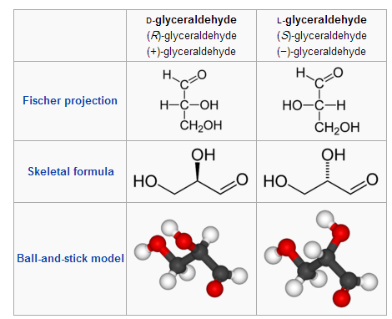
glyceraldehyde

Slide 14
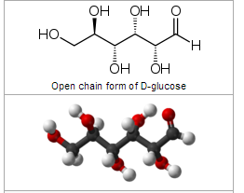
گلوکز C₆H₁₂O₆ Glucose ( هگسوز و یا پنتا هیدروکسی آلدهید)

Slide 15
راه های اثبات گروه آلدهید در گلوکز
1- گلوکز را با محلول فهلینگ (Fehling soloution) (7 گرم سولفات مس هیدراته شده را در 100 سی سی اب مقطر حل می کنند) که رسوب قرمزرنگ اکسید مس به وجود می آید که نشاندهنده وجود گروه های آلدهیدی در سلولز می باشد
2- واکنش گلوکز با آب برم که گروه های آلدهیدی به گروه های کربوکسیل تبدیل می شوند
3- با استفاده از مواد احیاکننده، گروه های آلدهیدی را به تبدیل CH2OH می کنیم که یک الکل شش ظرفیتی بدست می آید که به آن سوربیتل (Sorbitol) می گویند

Slide 16
برخی از واکنشهایی که آلدهیدها انجام میدهند ولی گلوکز انجام نمی دهد
1- گلوکز با بی سولفیت سدیم ( NaHSO3) واکنش نمی دهد
قابل ذکر است که چنانچه ماده کریستالی مذکور را در اب حل کنیم یک ماده واحده با زاویه گردش 52 درجه حاصل میگردد
2- توسط طیف IR، حضور گروه های آلدهیدی نشان داده نمی شود
3- وقتی گلوکز را حل کرده و مجدداً کریستالی می نماییم و با اندازه گیری نقطه ذوب ماده مذکور، دو نقطه ذوب مشخص میگردد که یکی در 150 و دیگری در 146 درجه سانتیگراد میباشد

Slide 17
واکنش ترکیبات آلدهیدی و کتونی با الکل ها

Slide 18
تولید پیرانوز همی استال (pyranose) از گلوکز
.26 %
37 %
63 %

Slide 19
Mutarotation
تغییر در زاویه گردش نور در حالت α و β گلوکز (که در دیگر ساکاریدها نیز اتفاق می افتد) تا رسیدن به یک زاویه ثابت (52 درجه) را گویند که علت آن تعادل بین حالت α و β در شکل محلول می باشد

Slide 20
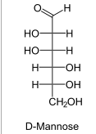
مهمترین واکنش منوساکاریدها

Slide 21
D-Gluconic acid
D-glucaric acid

Slide 22
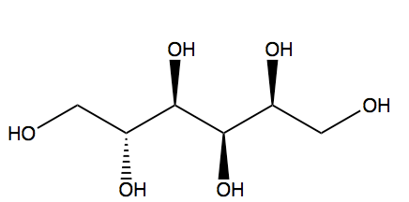
Sorbitol

Slide 23
افزایش طول زنجیرهای منوساکارید (kiliani-fischer)

Slide 24
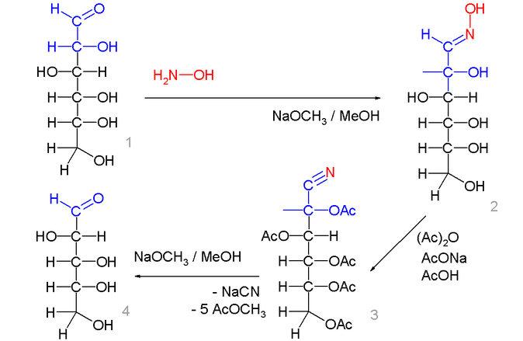
کوتاه کردن زنجیرهای ساکاریدی (Wohl degradation)

Slide 25
دی ساکاریدها
دی‌ساکارید از تشکیل دو مونوساکارید از طریق تشکیل یک پلِ اِتری (معمولاً استال) بدست می‌آید.
آبکافت دی‌ساکاریدها، منوساکاریدها را دوباره بدست می‌دهد.
مهم ترین دی ساکارید ها عبارتند از:
لاکتوز ( قند شیر ) = گلوکز + گالاکتوز
ساکاروز ( قند و شکر و ... ) = گلوکز + فروکتوز
مالتوز ( قند جوانه جو) = گلوکز + گلوکز
سلوبیوز ( واحد تشکیل دهنده سلولز ) = گلوکز + گلوکز.

Slide 26
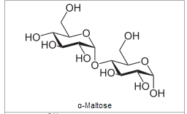
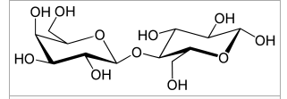
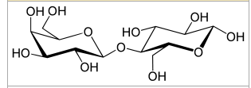
Disaccharides

Slide 27
پلی ساکاریدها
تشکیل اتر بین یک منو و یک دی‌ساکارید یک تری ساکارید ایجاد می‌کند و تکرار این فرآیند نهایتاً به تولید یک پلیمر طبیعی (پلی‌ساکارید) منجر می‌شود. چنین کربوهیدراتهای پلیمری، تشکیل‌دهنده اسکلت اصلی سلولز و نشاسته هستند. مهم‌ترین پلی‌ساکاریدها شامل:
نشاسته یا آمیلون
گلیکوژن
سلولز و
پکتین می‌باشند.
نشاسته، کربوهیدرات ذخیره‌ای در گیاهان (سیب زمینی، نان، برنج و...) است که از بهم پیوستن تک قندی‌ها به اشکال مختلف حاصل می‌شود و در بدن پس از گوارش مالتوز به تک‌قندی‌های گلوکز، فروکتوز و گالاکتوز در می‌آید. این سه تک‌قندی جذب خون شده و پس از عبور از کبد به وسیله گردش خون در سرتاسر بدن پخش می‌گردد.
آمیلوز، پلیمر خطی گلوکز است

Slide 28
پلی ساکاریدها
گلیکوژن تنها شکل ذخیره انرژی به صورت قند در بدن انسان است. مقدار ذخیره گلیکوژن در انسان ۳۵۰ گرم است. حدود ۱۰۰ نا ۱۰۸ گرم گلیکوژن در کبد است و بقیه در ماهیچه‌هاست. مقدار ذخیره گلیکوژن در بدن انسان به اندازه این است که نیازهای نصف روز انسان را تأمین می‌کند. بدین صورت که فردی گرسنه‌است و غذا نمی‌خورد، گلیکوژن کبدی، قند خون وی را تأمین می‌کند و گلیکوژن ماهیچه‌ها، نیازهای عضلانی را تأمین می‌کند.
سلولز نیز پلی‌ساکاریدی است که در گیاهان تولید می‌شود. تفاوت ساختمانی آن با نشاسته این است که در سلولز، پیوندهای بتا ۱ به ۴ وجود دارد اما در روده پستانداران آنزیمی برای تجزیه آن وجود ندارد. در روده نشخوار کنندگان سلولز توسط آنزیم سلولاز که توسط باکتری‌های روده‌ای آنها تولید می‌شود تجزیه می‌شود.

Slide 29
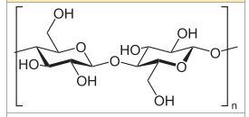
ساختار شیمیایی سلولز

Slide 30
تاثیر مواد شیمیایی بر روی سلولز
اثر اسیدها
اثر قلیا ویا مواد بازی
اثر نمک ها
تاثیر مواد اکسید و احیا کننده

Slide 31
Esterification reaction

Slide 32
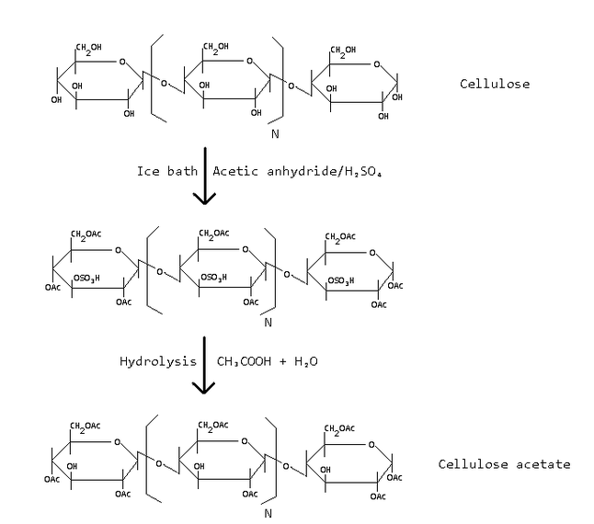
Cellulose acetate preparation

Slide 33
افزایش واکنش آلکیلاسیون
R2SO4 ˃ RI ˃ RBr ˃ RCl ˃ RF ˃ ROH

Slide 34
آنزیم ها Enzymes
کاتالیزورهای آلی که به وسیله موجودات زنده تولید و نقش تعییین هدایت واکنش های شیمیایی مشخص را در موجودات زنده دارند
آنزیم ها جزء گروه پروتئین ها می باشند اما ماهیت شیمیایی آنها کاملاً مشخص نمی باشد
نامگذاری آنزیم ها:
ماده مورد تجزیه را با پسوند آز می نویسند مثل
سلولز سلولاز

Slide 35
تهیه سولز از چوب گیاهان
1- به روش سولفیت ها
2- با استفاده از مواد قلیایی
3- با استفاده از سولفات ها
4- با استفاده از نیتریک اسید

Slide 36
راه تشخیص انواع سلولزها
α: که در محلول سود %18 و در دمای 20 درجه سانتیگراد بعد از 30 دقیقه حل نمی شود
β: که در محلول فوق حل می شود و با افزودن اسید استیک رقیق، رسوب می کند
γ: که در محلول فوق حل می شود و با اسیدی کردن محلول رسوب نمی کند

Slide 37
مهمترین ترکیبات همراه سلولز
1- لیگنین Lignin
2-همی سولز

Slide 38
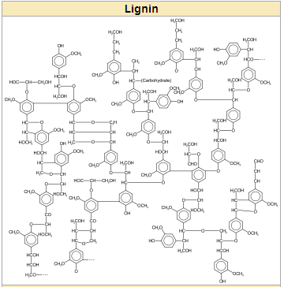
Lignin

Slide 39
الیاف پروتئینی Protein fibers
به دو گروه طبیعی و بازیافتی تقسیم بندی می شوند
1- طبیعی مثل پشم، ابریشم، کرک و مو و ...
2- الیاف بازیافته مثل کازئین(پروتئین موجود در شیر)، ذرت، سویا و غیره می باشد.
قابل ذکر است که ساختمان اصلی پروتئین ها از آمینواسیدها می باشد

Slide 40
آمینواسیدها
در طبیعت حدود 500 نوع آمینواسید موجود می باشد که حدود 11 تای آن از دیگر موارد فراوان تر می باشند که لیف پشم حاصل ترکیب 19 نوع آمینواسید می باشد
آمینواسیدها، ترکیبات آلی بیولوژیکی(زیستی) می باشند که از گروه های عاملی آمینی و کربوکسیلیک اسید تشکیل شده اند. مهمترین عناصر تشکیل دهنده این مواد کربن،هیدروژن، اکسیژن و نیتروژن می باشد.
در پروتئین ها، آمینواسیدها دومین ترکیب فراوان (بعد از آب) در آنها می باشند که در استخوان، بافت ها و ماهیچه های موجودات به وفور یافت می شود.

Slide 41
آمینواسیدها
موادی که از آمینو اسیدها تشکیل شده باشند را اصطلاحاً ترکیبات آمیدی و یا پپتیدی می نامند.
به طور کلی در منابع علمی، ترکیبات پپتیدی با وزن مولکولی حدود 10000 را مواد ”پلی پپتیدی“ و موادی با وزن مولکولی بالاتر به عنوان مواد ”پروتئینی“ معرفی می شوند.

Slide 42
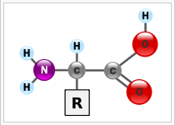
شکل ساختاری آمینو اسیدها
که R می تواند آلیفاتیک یا آروماتیک باشد

Slide 43
خواص آمینواسیدها
1- آمینواسیدها در مقایسه با اسیدهای آلی، ترکیبات غیرفرار بوده و غالباً در آب به خوبی حل می شوند ولی در حلال های آلی غیرقطبی قابلیت حل شدن را دارا نمی باشند.
2- شدت اسیدی آن ها با شدت اسیدی اسیدهای آلی و شدت بازی آن ها با شدت بازی آمین های خطی مطابقت دارد.
3- محلول آن ها در آب بر حسب خاصیت بازی گروه های کربوکسیلات و خاصیت اسیدی گروه های آمونیوم دارای خاصیت اسیدی یا بازی می باشند در نتیجه آمینواسیدها دارای خاصیت آمفولیتی می باشند یعنی هم با اسیدها واکنش می دهند و هم با قلیاها

Slide 44
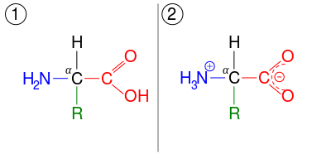
شکل معمولی و شکل دو قطبی (Zwitterion Form) آمینواسیدها
قابل ذکر است که این مواد در محیط اسیدی دارای بار مثبت و در محیط قلیایی دارای بار منفی می باشند

Slide 45
نقطه ایزوالکتریک Isoelectric point
نقطه ای است که در آن غلظت کاتیون ها و آنیون ها در مواد یکسان می باشد و از این رو در این نقطه، غلظت شکل دویونی به بیشترین مقدار خود رسیده و از این رو در این نقطه، آمینواسیدها دارای کمترین میل واکنشی بوده ودارای بالاترین پایداری می باشند.
قابل ذکر است که معمولاً خاصیت اسیدی آمینواسیدها بیشتر از خاصیت قلیایی آن ها می باشد و از این رو
pH نقطه ایزوالکتریک آنها معمولاً کمتر از 7 می باشد

Slide 46
انواع آمینواسیدها
آمینو اسیدهایی که دارای دو گروه کربوکسیل و یک گروه آمین هستند را اصطلاحاً آمینو دی اسیدها می گویند.
این مواد دارای pH کمتر از 7 می باشند
آمینو اسیدهایی که دارای یک گروه کربوکسیل ودو گروه آمین هستند را اصطلاحاً دی آمینو اسیدها می گویند.
این مواد دارای pH بیشتر از 7 می باشند
آمینو اسیدهایی که دارای دو گروه کربوکسیل و دو گروه آمین هستند را اصطلاحاً دی آمینو دی اسیدها می گویند.

Slide 47
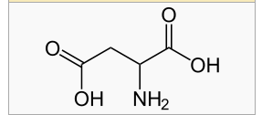
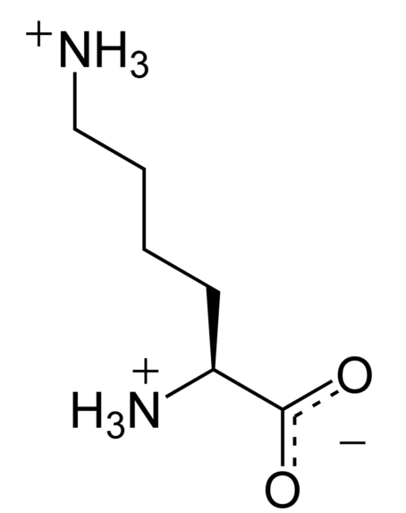
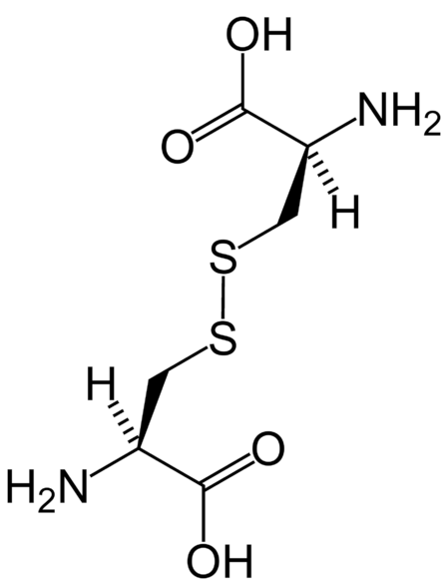

Slide 48
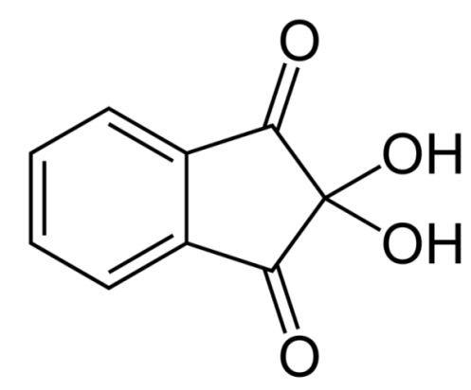
راه های شناسایی و تعیین مقدار امینو اسیدهای نوع اول بعد از جداسازی انها از یکدیگر
1- استفاده از معرف نین هیدرین(Ninhydrin):
این ماده با آمین های نوع اول ایجاد ترکیبات رنگی می نماید که اکثراً دارای رنگ آبی متمایل به بنفش می باشند.
2- استفاده از اسید نیترو: از روی مقدار گاز نیتروژن آزادشده می توان میزان آمینواسیدها را بدست آورد

Slide 49
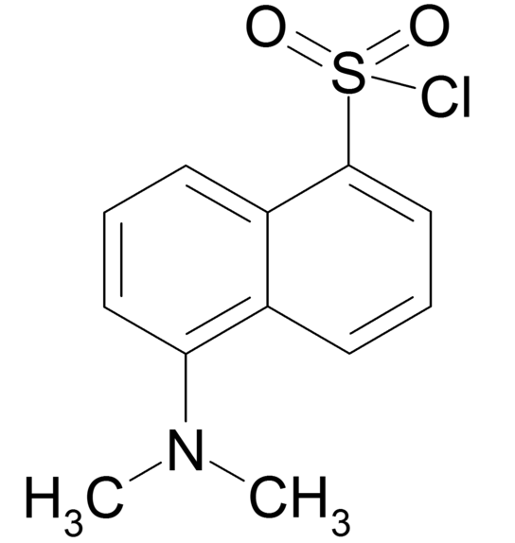
راه های شناسایی و تعیین مقدار امینو اسیدهای نوع اول بعد از جداسازی انها از یکدیگر
3- استفاده از دنزیل کلراید:
به جای اتم کلر، آمینواسید مربوطه جایگزین می شود

Slide 50
محافظت گروه آمین ها در آمینواسیدها
1- از طریق استیلاسیون یا استیله کردن:
از این روش نمی توان همیشه استفاده نمود چون در مقابل هیدرولیز مقاوم بوده و برای هیدرولیز، شرایط سخت مورد نیاز است
2- استفاده از مشتقات کربوبنزوکسی:
3- استفاده از اسید ترشیل-بوتیل استر:
4- استفاده از فتالیک اسید انیدرید

Slide 51
ساختمان لیف پشم
به طور کلی، لیف پشم از سه قسمت تشکیل شده است:
1- پوسته خارجی به نام کوتیکل (cuticle):
که خود از سه قسمت اپی کوتیکل(قسمت خارجی)، اگزوکوتیکل(قسمت میانی) و اِندوکوتیکل(قسمت داخلی) تشکیل شده است.
2- قسمت میانی لیف به نام کورتکس(cortex): که خود به دو بخش اورتوکورتکس و پاراکورتکس تقسیم می شود.
3- کانال داخلی به نام مدولا که در الیاف ظریف پشم و یا مو وجود ندارد

Slide 52
ساختمان لیف پشم
کوتیکل که لایه خارجی لیف پشم را تشکیل داده و بسیار سخت بوده و شکلی شبیه پولک ماهی دارد.
کورتکس که حدود %90 لیف پشم را تشکیل می دهد و دارای ساختار پیچیده ای می باشد.
کورتکس دارای تعداد زیادی ماکروفیبریل می باشد که خود آنها از میکروفیبریل ها می باشند که داخل میکروفیبریل ها 11 تا پرتوفیبریل ها می باشد که هر پرتوفیبریل از 3 آمینو اسید تشکیل شده است.

Slide 53
ساختمان لیف پشم
پروتئین پشم، کراتین نام دارد که در قسمت های مختلف پشم متفاوت می باشد مثلاً در لایه خارجی لیف دارای مقدار بیشتری می باشد.

Slide 54
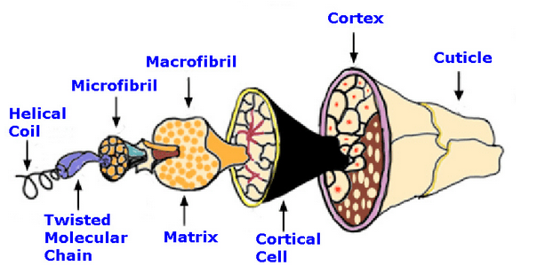
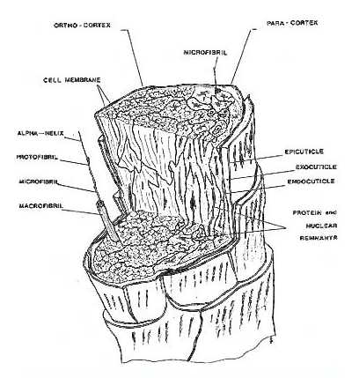
ساختمان لیف پشم

Slide 55
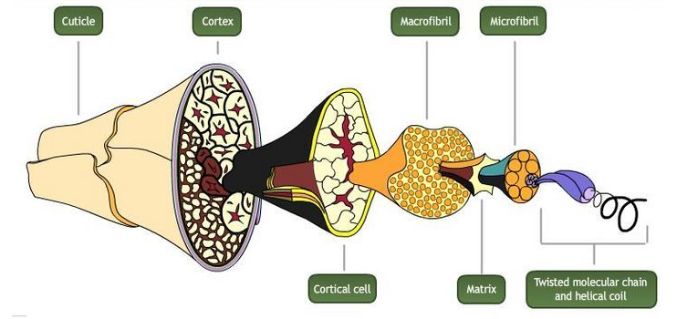

Slide 56
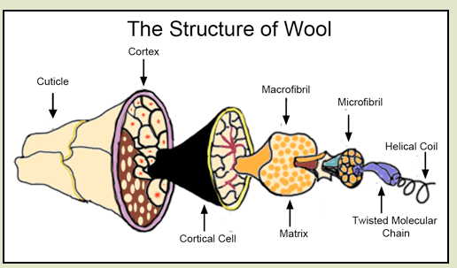

Slide 57
خواص ظاهری لیف پشم
1- تجعد
2- جهندگی (Resiliency)
3- رنگ الیاف پشم
4- نوک الیاف پشم

Slide 58
خواص ظاهری لیف پشم
5- سطح مقطع عرضی
6- سطح مقطع طولی
7- نمدی شدن پشم

Slide 59
پیوندهای بین و درون زنجیرهای پلیمری لیف پشم
1- پیوند قطبی پپتیدی یا آمیدی
2- پیوند هیدروژنی
3- پیوند سیستینی یا گوگردی
4- پیوند واندوالس

Slide 60
ابریشم SILK
ابریشم یک نخ طبیعی است که از پیلهٔ کرم ابریشم گرفته می‌شود. عمده تشکیل دهنده آن پروتئین است. از نخ ابریشم، پارچه‌های ابریشمی می‌بافند که یکی از بهترین و نرمترین پارچه‌های دنیا به شمار می‌روند. به دلیل خاصیت براقی نخ ابریشم، پارچه‌های بافته شده از ابریشم همانند منشورهایی هستند که اگر از جهات مختلف به آن‌ها نگاه کنید رنگهای متفاوتی از آن می بینید.

Slide 61
ابریشم SILK
سابقه تولید لباس و پارچه در ایران به قبل از اسلام برمیگردد.در آن دوره سه نوع لباس و پارچه از ابریشم تهیه می شده است
نوع اول دیبا بوده که به لباس ابریشمی ساده رنگی گفته میشده است.
نوع دوم بر خلاف گفته لغتنامه دکتر معین پرنیان بود که به لباس ابریشمی چند رنگ و اغلب هفت رنگ اطلاق میشده که در بعضی موارد دارای طرح گل در میان پارچه هم بوده است.
نوع سوم و کاملا درباری ایرانی پرند بوده است که به پارچه رنگین ابریشمی و دارای طرح های حاشیه ای گفته میشده و مخصوص خاندان امپراطوری ایرانی بوده است.

Slide 62
ساختار لیف ابریشم
فیبروئین: پروتئین ابریشم می باشد که مقدار آن در ابریشم %81- 72 می باشد.
سرسین: صمغ همراه با فیبروئین می باشد که برای استخراج الیاف ابریشم باید آن ها را از لیف ابریشم جدا نمود که مقدار آن %28-19 می باشد.
چربی ها: به میزان %1-0.5 می باشد.
رنگینه ها و مواد معدنی: %1.4-1

Slide 63
نکاتی در مورد لیف ابریشم
1- تمام آمینو اسیدهای موجود در پشم نیز در ابریشم وجود دارند با این تفاوت که فقط آمینواسیدهایی که درای اتم گوگرد می باشند در ساختمان لیف ابریشم موجود نمی باشد که منجر به تفاوت در خواص فیزیکی و شیمیایی این دو نوع لیف شده است.
2- نقطه ایزوالکتریک ابریشم 4.8 می باشد.
3- آمینواسیدها به شکل دی امینو اسید و یا آمینو دی اسید در فیبروئین نسبت به کراتین پشم کمتر می باشد که باعث می شود که اثر اسیدها و قلیاها بر روی فیبروئین بیشتر از کراتین باشد.

Slide 64
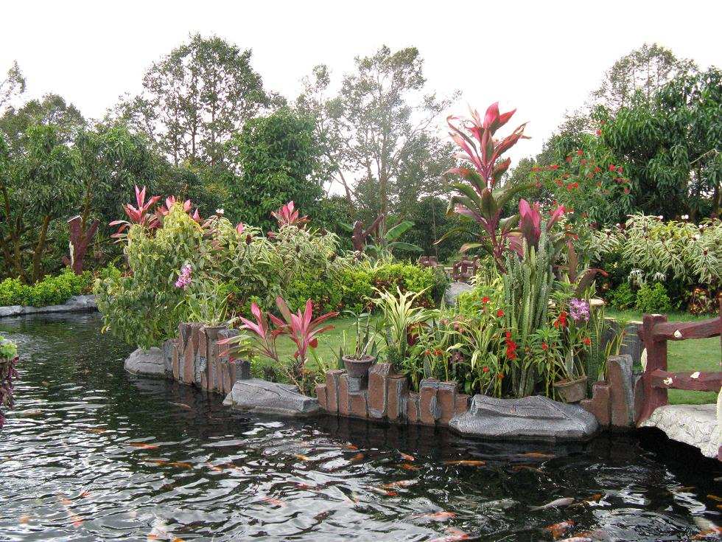
Thanks your attention

